Slide 1
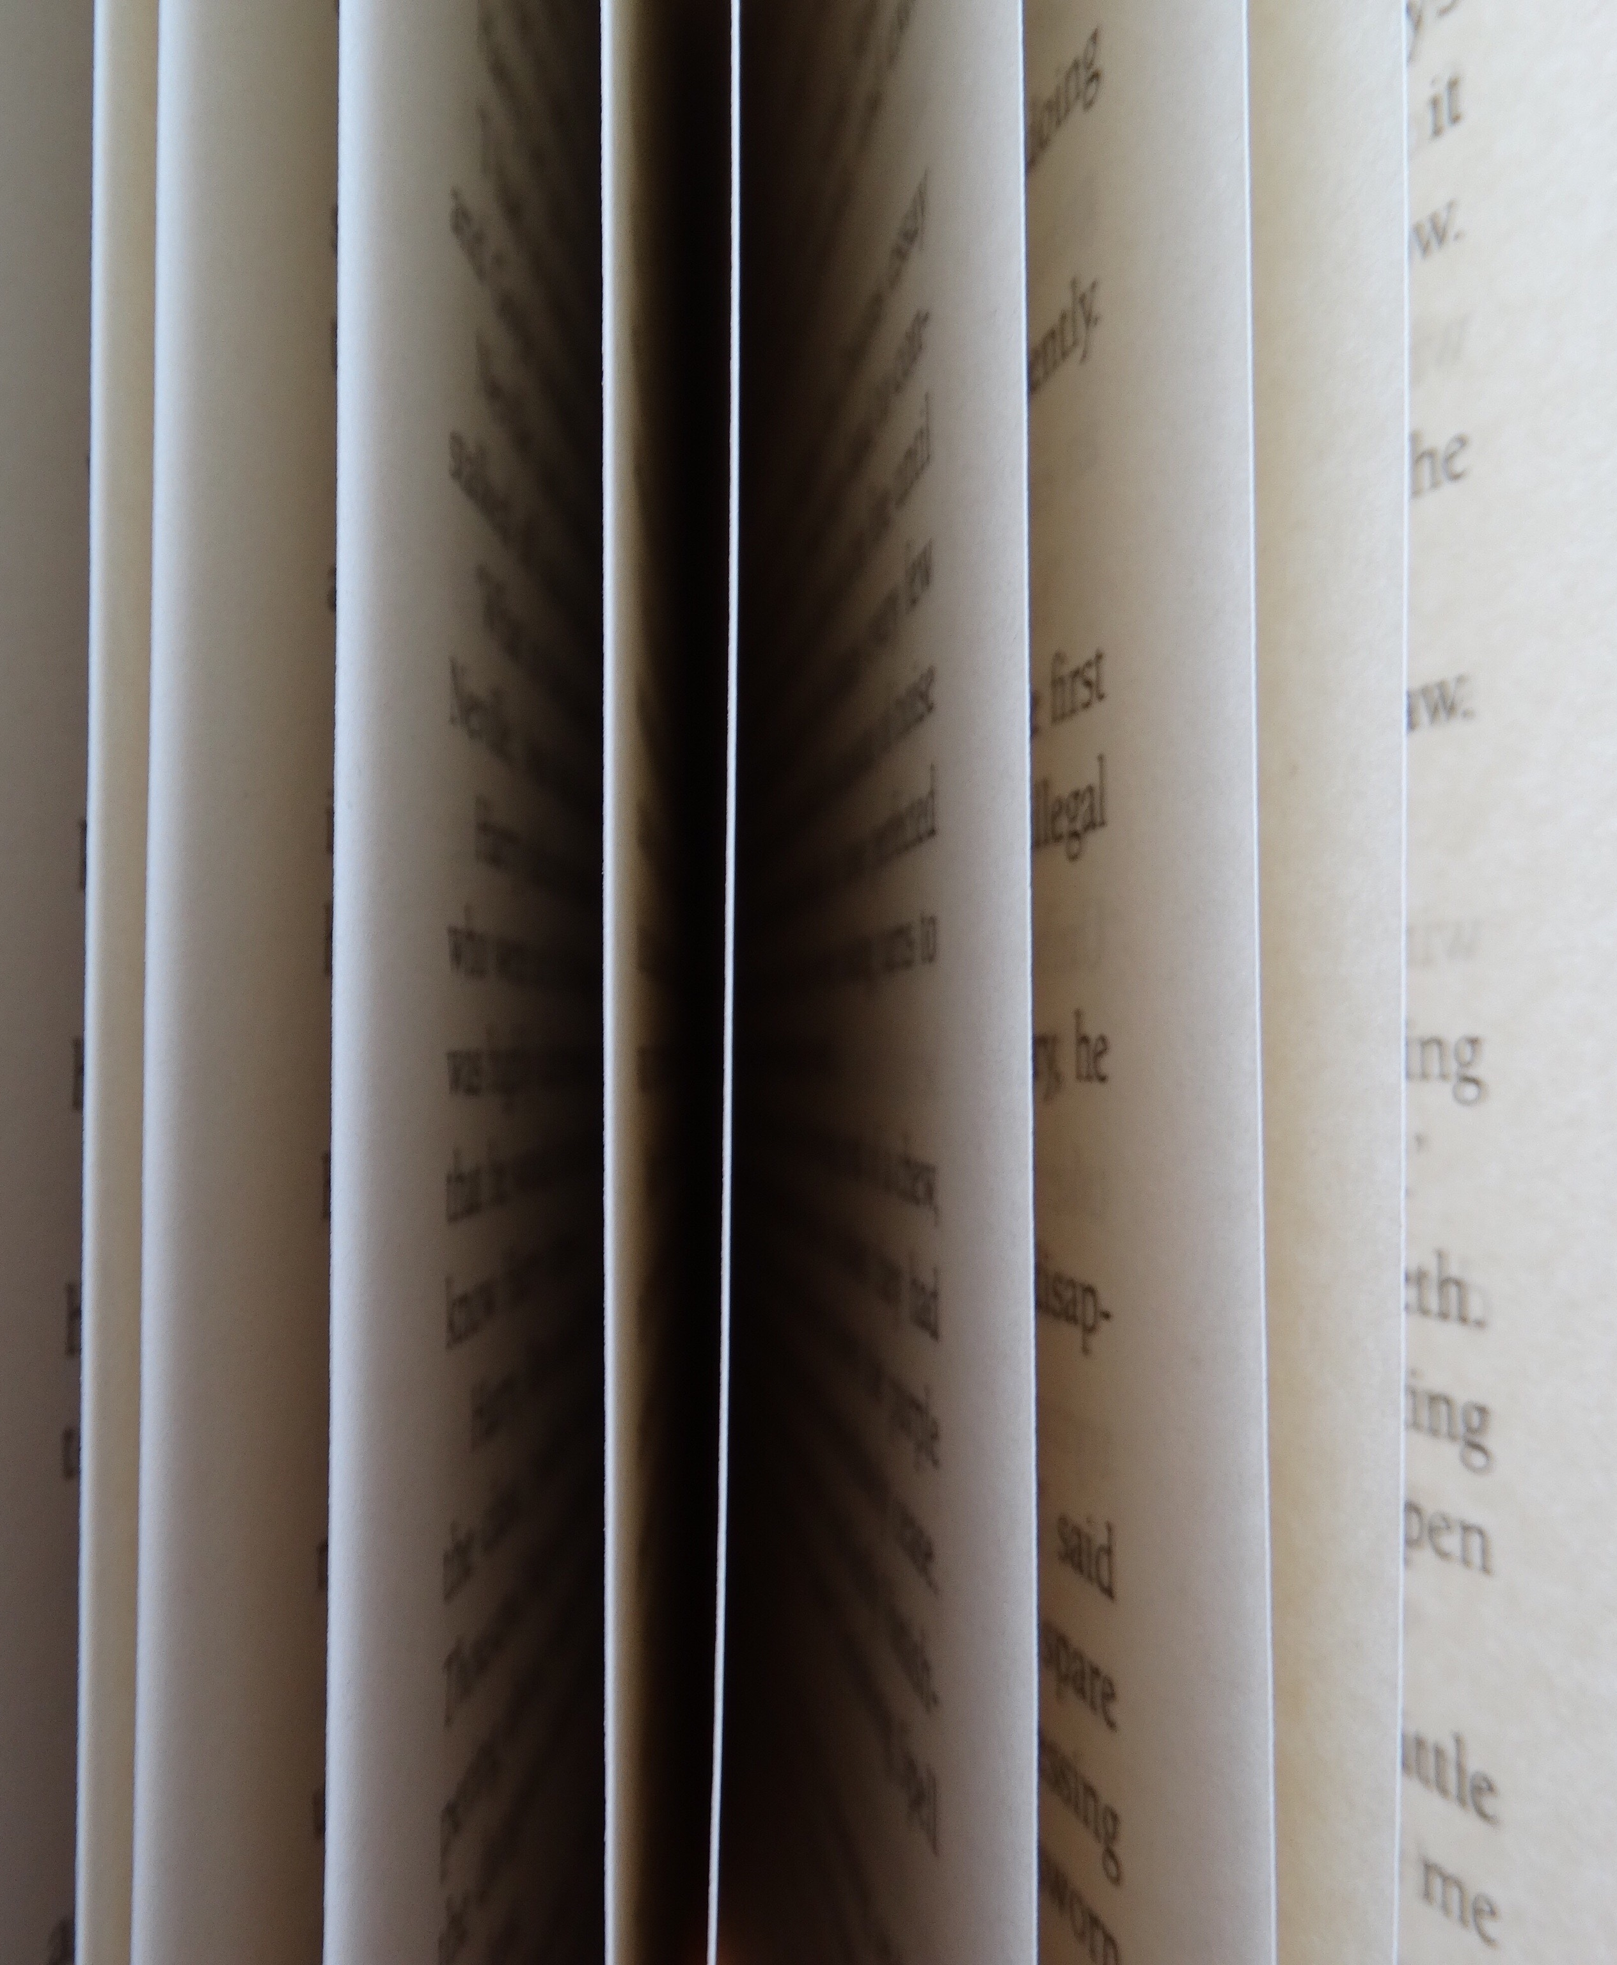
도서 관리
202206010 이영택

Slide 2
차례
1. 개요
2. 개발 환경
3. 시스템 설계
4. 주요 기능

Slide 3
1.개요
개발 배경
도서 관리 프로그램은 JAVA를 제외하고도 많은 언어로 시스템이 구현되어 있어 참고자료, 소스 등으로 활용 범주가 넓음. 따라서 한정적 기간에 맞춰 기존의 시제품을 개선하여 나만의 도서 관리 프로그램을 개발 하기 위함

Slide 4




2.개발 환경 – 개발 툴
MariaDB 10.4.27
eclipse
2022-12 (4.26.0)
Xampp
2021-4 (3.3.0)
apache 2.4.54

Slide 5
3. 시스템 설계 – DB 설계
사용자
도서
아이디(PK) | Userid | Varchar(20)
비밀번호 | Passwd | Varchar(20)
권한 | master | Varchar(1)
도서명 | name | Varchar(20)
저자 | author | Varchar(20)
출판일 | dat | Varchar(10)

Slide 6
3. 시스템 설계 – 관리자 메뉴 구성도
로그인
메뉴
도서 추가
도서 목록 조회
도서 찾기
추가
전체목록
검색
도서명
도서명
도서명
저자
저자
저자
출판일
출판일
출판일

Slide 7
3. 시스템 설계 – 사용자 메뉴 구성도
회원가입
로그인
메뉴
도서 목록 조회
도서 찾기
전체목록
검색
도서명
도서명
저자
저자
출판일
출판일

Slide 8
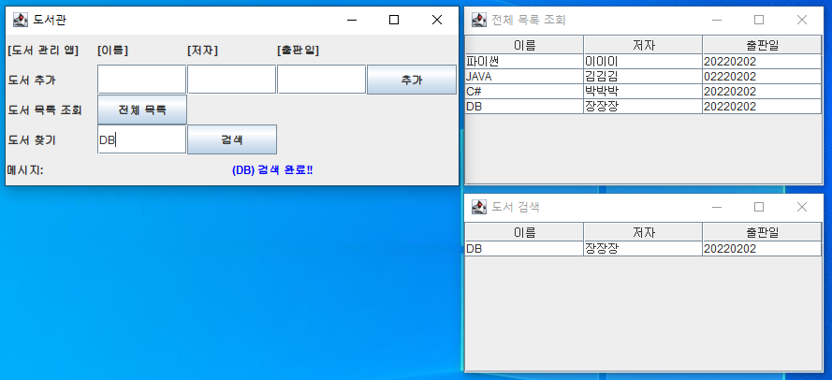
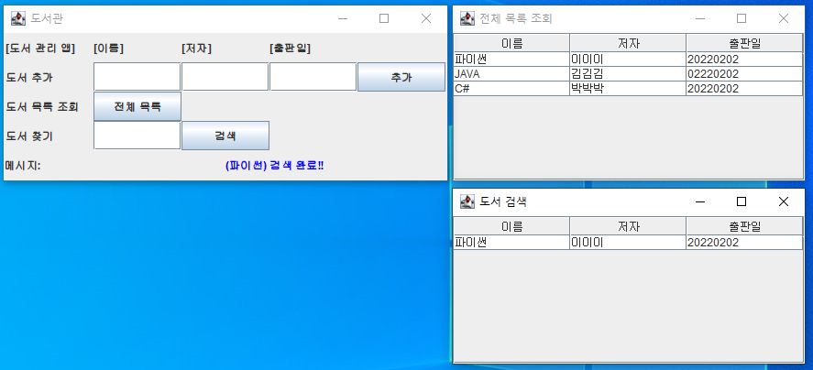
4. 주요기능 - Before
로그인 기능 없이 바로 접속 가능하며 모두가 도서 추가,검색 등을 할 수 있음.

Slide 9
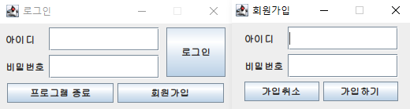
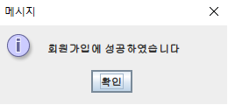
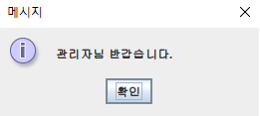
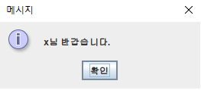
4. 주요기능 - After
회원가입은 간략하게 아이디와 비밀번호만 요구
로그인시 관리자일 경우 계정을 전시하지 않고 관리자로만 나오게 하고, 사용자일 경우 계정을 노출한다

Slide 10
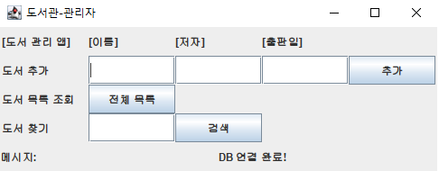
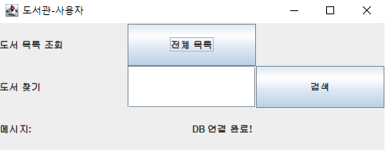
4. 주요기능 - After
로그인 후 관리자와 사용자 폼
버튼 기능은 기존과 동일

